Slide 1
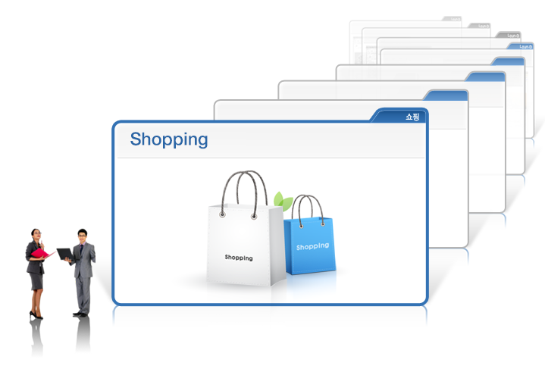
Korean Multiple Award Schedule
(K-MAS)
September 2013
Public Procurement Service(PPS)
The Republic of Korea
Notes:
안녕하십니까?
대한민국 조달청 쇼핑몰기획과장 강경훈 입니다.
먼저
한국의 다수공급자계약제도에 대해 설명할 기회를 갖게 되어 감사합니다.

Slide 2
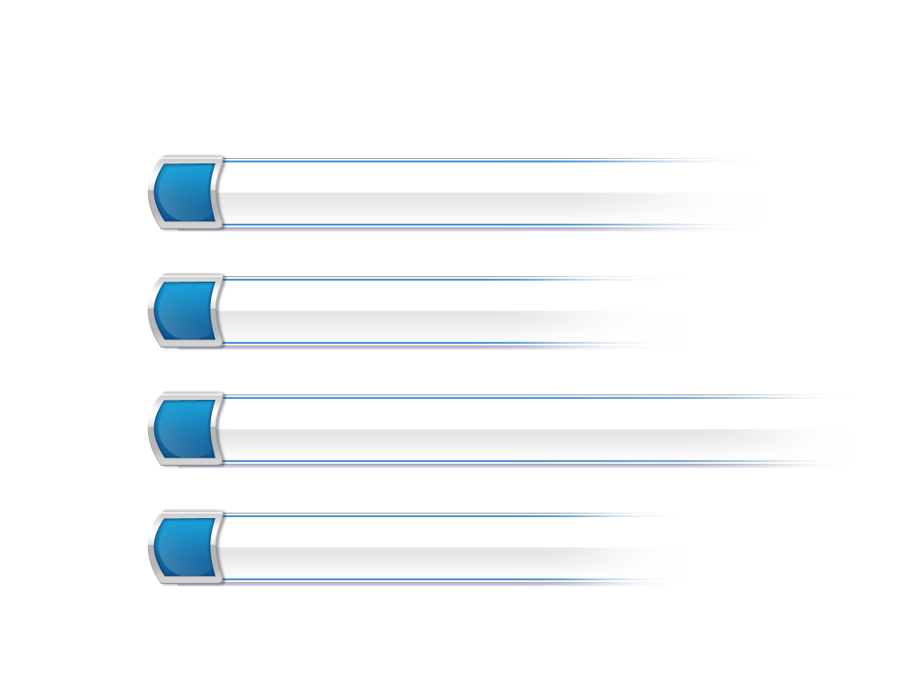
Table of Contents
Ⅰ
Introduction to K-MAS
Ⅱ
Process of K-MAS
Ⅲ
Purchase of K- MAS contracted products
Ⅳ
Future operating plan
2
Notes:
말씀드릴 순서는
한국의 다수공급자계약제도 개요, 절차, 구매방법, 향후 운영방향 순이 되겠습니다.

Slide 3
Ⅰ
Introduction to K-MAS
3
Notes:
먼저 MAS 제도 개념과 특징에 대해 말씀드리겠습니다.

Slide 4
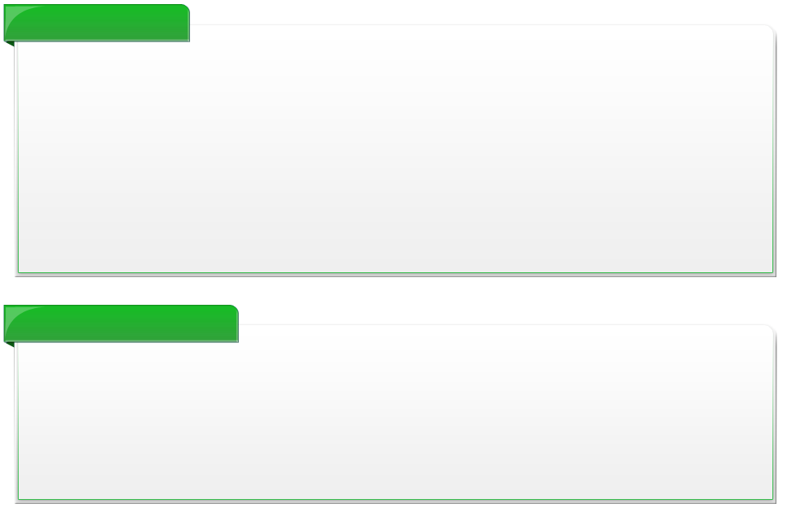
1. Overview of K-MAS
Definition
Products with similar quality, function and specification
More than 3 suppliers with unit-price contract & listed on
KONEPS online shopping mall
* US : MAS (Multiple Award Schedule)
* UK : Framework Agreement
* Canada : Standing Offer
Requirement
Commercialization & Competitiveness
Requires at least 3 suppliers with annual transactions over $30,000
Standardized specification & assessment criteria
4
Notes:
다수공급자계약제도, 즉 MAS 제도란,
품질, 성능 또는 효율이 같거나 비슷한 종류의 물자를 대상으로
조달청이 3인 이상의 계약상대자(기업)와 연간 단가계약을 체결한 후,
수요기관(정부, 공공기관 등)이 나라장터 종합쇼핑몰에서 구매하는 정부조달방법입니다.
MAS 제도는 전자상거래에 적합한 계약방식이며, 대부분의 나라에서 정부조달의 중요한 수단으로 활용하고 있습니다.
유사한 제도로 미국의 MAS, 영국의 Framework agreement, 캐나다의 Standing offer 가 있습니다.
다수공급자계약 대상이 되기 위해서는
대상물품이 상용성과 경쟁성을 충족하여야 하며
업계 공통의 상용규격과 시험기준이 존재해야 합니다.

Slide 5
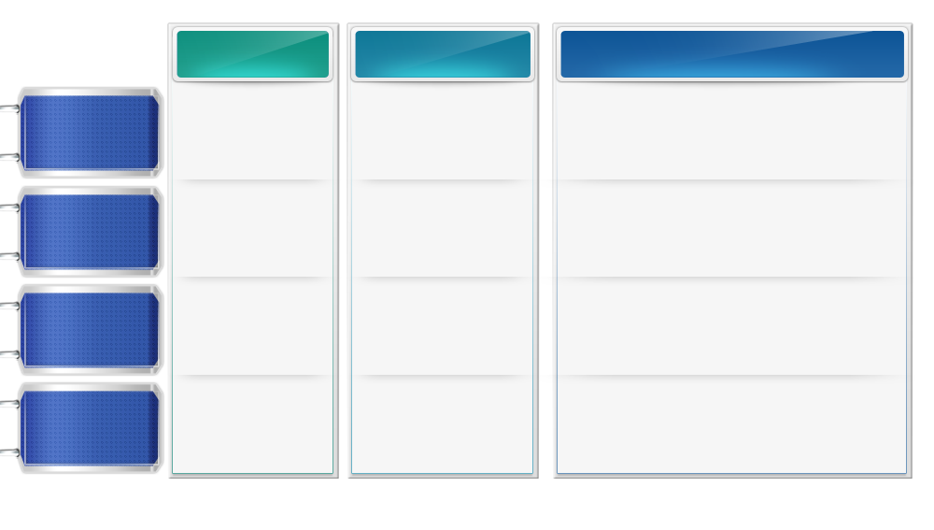
2. Features of K-MAS
End-user oriented method with multiple suppliers
Competitive
Bidding
MAS
Features
Suppliers
1 supplier per
product
Multiple suppliers
per product
Diversified products
Decided by
bidding
Chosen by
end-users
directly
More products to be
selected by end-users
Selection
Of product
Barriers to
entrance
Easier to access if met with certain
requirement : financial stability &
past performance
High
Low
Competition
Before
contracting
Competition
after contracting
Competition in price, quality, etc.
among suppliers after contracting
Competition
5
Notes:
MAS 제도는 기존 입찰방식과 다른 특징을 가지고 있습니다.
하나의 물품에 대해 복수의 공급자와 계약을 하여 제품의 다양성이 증가하고,
수요기관이 직접 원하는 구매할 수 있어 선택권이 확대됩니다.
또한 진입장벽은 낮으나,
계약 체결 후 납품업체 선택과정에서 가격인하, 품질경쟁 등 사후 경쟁이 이루어 집니다.

Slide 6
3. K-MAS Statistics
30% (USD 5.9B) of total domestic procurement (USD19.9 B)
Best Practice for enhancing effectiveness of public procurement
And assisting SMEs to access to the public market
’06~’12
$ 5.9 B
$ 4 B
$ 1.5 B
$ 4 M
Total volume : 4 fold
Supplied by SMEs : 10 fold
300 K
4,701
90 K
980
# of products : 3 fold
# of suppliers : 5 fold
6
Notes:
2012년 기준으로
MAS를 통한 공급실적은 5.9조달러로
전체 조달청이 구매한 19.9조달러의 30%를 차지하고 있습니다.
2006년 도입이래 양적으로 급성장하였으며
중소기업 판로지원 측면에서도 성공적으로 평가되고 있습니다

Slide 7
Ⅱ
Process of K-MAS
7
Notes:
MAS 절차에 대해 설명드리겠습니다.

Slide 8
<Process of K-MAS>
Maximized efficiency with electronic MAS contracting process
PPS
Suppliers
Publication
Fill out / submit the application of
eligibility
Eligibility / PQ Test
Approval of negotiated product
Register the negotiated product /
request of approval
Set the standard price
Contract signing
Submit the relevant documents
about price (quotation)
Approval of product Info. / Listed on
KONEPS online shopping mall
Contract management
Register the product info.
Post management / Assessment on
suppliers
8
Notes:
MAS 계약 전 과정을 전자적으로 처리하여 업무효율을 극대화 하고 있습니다.
MAS 구매입찰공고 -> 적격성평가 -> 협상품목 승인 -> 협상기준가격작성 -> 가격협상 -> 계약체결 -> 계약 및 사후관리
절차로 진행됩니다

Slide 9
1. Eligibility & Pre-Qualification Test
Eligibility Test (minimum score of 85),
Past performance (30pts) :
more than 3 times (30pts),1 or 2 times (29pts)
Financial Stability (70pts) : (B-) Credit rating or better
Deduction : Suspension of business (-5pts),
Delay in delivery (-2pts)
Pre - Qualification Test
Products affecting people’s welfare & environment
* 16 products as of 2013 : artificial grass, guardrail, air sterilizer, air circulator, etc.
Evaluated on past performance, financial stability,
Technical capability, satisfaction rating and credit
Test criteria : the 1st year (minimum score of 65)
the 2nd year and hereafter (minimum score of 70)
9
Notes:
MAS 계약을 위해서
조달업체가 계약이행능력이 있는지를 사전에 심사하여야 합니다.
심사는 일반적인 물품에 대해서는 적격성평가를 실시하며,
국민 생활, 안전, 환경과 관련된 물품에 대해서는 사전자격심사(PQ)를 진행합니다.
적격성평가는 납품실적과 경영상태를 통해 최소한의 계약이행능력을 평가하며,
사전자격심사는 납품실적, 경영상태, 기술능력, 만족도 등을 종합평가합니다.
현재 16개 제품에 대해 적용하고 있습니다.

Slide 10
2. Registering negotiated product & price negotiation
Registration & approval of negotiated product
Submission of specification & past performance documents
- Excluded for the subject of price negotiation when the product doesn’t meet the
specification
Price negotiation
Submission of sales price data over the recent 2 months
Set the standard price & negotiation
1) Weight average price & the most commonly traded price
2) Select the lowest price
- The offered price should be the most favorable price
Volume Discount Rate
Mandatory for suppliers to submit the electronic tax
document to prevent the false price documents
10
Notes:
적격성평가가 통과된 업체는 협상품목을 신청합니다.
이때 품목별 규격서와 시험성적서를 확인하여 품질을 확보합니다.
협상품목이 승인되면 2개월간의 품목별 가격자료를 제출하고,
조달청과 가격협상이 진행됩니다.
조달청에서는 제출받은 가격자료를 기초로 협상기준가격을 작성하고, 조달업체와 가격협상을 진행합니다.
MAS 계약가격은 최고우대가격이어야 하며, 다량납품할인율을 제시할 수 있습니다.
금년부터 국세청 전자세금계산서 제출을 의무화하여 허위 가격자료 제출을 차단하고 있습니다.

Slide 11
3. Contract signing
Contract signing
Contracted with at least 3 suppliers per product
Contract period : 2 years
* extended up to 6 more months
Frequently contracted through the publication
Date of contract termination : date stated on the publication
Contract signing date: date upon the payment of
performance bond
* Performance bond : 10-20% of the maximum order
New product can be added after 60 days from the contract
signing date
11
Notes:
계약체결입니다.
제품별 3인 이상의 조달업체와 계약을 체결하고
계약기간은 2년이며, 향후 6개월 추가연장이 가능합니다.
1회 구매입찰공고로 수시 계약이 가능하며, 계약종료일은 구매입찰공고일에 명시된 계약종료일이 일괄 적용됩니다

Slide 12
4. Contract Management (A)
Price adjustment
90 days after the signing date & change
in actual trading price more than 3%
Price can be lowered any time upon the request by contractors
Maintaining the most favorable price
The contract price needs to be the most favorable price
In case the price is found not to be the lowest,
contractors are subject to inform PPS within 7 days
and lower the price accordingly
* Exception : less than 3% in price difference, less than 1 month of the
discounted period, less than 2 times for the # of cases when discounted
Regular monitoring conducted by PPS
12
Notes:
계약관리 부분입니다.
계약가격 변동은 계약후 90일이 경과하고 3% 이상 변동 시 가능하나,
가격인하는 계약상대자가 요청하는 경우 수시로 가능합니다.
MAS 계약가격에 대해서는 우대가격유지 의무가 특별히 부과됩니다.
MAS 계약가격이 시장에서 거래되는 가격수준 또는 그 이하이어야 하며,
우대가격이 아닌 경우 조달청에 7일 이내 통보하고, 단가인하 조치를 하여야 합니다.
조달청은 상시 가격모니터링을 통해 계약상대자의 우대가격유지 여부를 관리하고 있습니다.

Slide 13
4. Contract Management (B)
Obligations
Discontinuation : should be informed to PPS 30 days prior to
the discontinuation of contracted product
Change in contract : change in ownership, licensing, etc.
should be notified to PPS immediately
Promotional event with discounted price (10 - 30 days)
* Up to 2 events in a year
Quality Management :
Breach of obligation :
suspension of transaction or contract cancellation
When the product fails the quality inspection in any other sales channel,
contractors are required to report to PPS within 7 days
13
Notes:
계약상대자에게 계약관리를 위해 각종 의무를 부과하고 있습니다.
MAS계약 제품을 생산중단 할 경우 30일전에 통보하도록 하고,
권리관계, 인허가 변동 사항은 즉시 통보하여 항상 최신 상품정보가 쇼핑몰에 유지되도록 하고 있습니다.
할인행사는 연간 최대 2회까지 가능하며,
품질확보를 위해 각종 시험, 검사결과 통보를 의무화 하고 있습니다.
의무 위반 시 거래정지, 계약해지의 제재가 부과됩니다.

Slide 14
4. Contract Management (C)
Suspension of transaction
No delivery, breach of obligations, unfair practices, etc
suspended for months on KONEPS online shopping mall
Product, contract or supplier can be subject
to the suspension due to following reasons
Reasons (examples)
Subject
Period
False product info., Deceptive indication of country of origin, etc.
Product
6 months
Delivery of products manufactured by others
Refusal of inspection
Violation of contract terms
Contract
6 months
Unfair practices including submission of false documents, collusion, etc.
Supplier
12 months
Effectuation:
* Deduction in score during the eligibility & PQ test
* Reflected in the assessment on contract performance
* Debarment from future contracting
14
Notes:
계약상대자가 납품불이행, 각종 의무위반, 불공정행위 등을 할 경우 1월~12월 범위내에서
각 사유에 따라 제품, 계약, 업체에 대해 쇼핑몰 거래정지라는 제재가 부과됩니다.
그리고, 그 결과는 적격성평가, PQ, 계약이행실적평가에 피드백 됩니다.

Slide 15
5. Assessment on suppliers
Past Performance Evaluation
Eligibility/
PQ Test
Evaluation on MAS contractors
* MAS contractors with sales record over the past year
- Quality, delivery, satisfaction rating, service, etc.
Evaluation period : twice a year (January & July)
Items(5) to be evaluated:
* Quality, delivery, satisfaction rating, service, & contract performance
Evaluation grade : 4 grades (S, A, B, & C)
Evaluation result on KONEPS online shopping mall
* The result of evaluation is provided to public organizations for their reference
* Reflected in Eligibility & PQ test / the 2nd stage competition
* Debarment from future contracting if supplier gets C grade in two consecutive
times
15
Notes:
마지막으로 계약사후관리 차원의 업체평가입니다.
거래실적이 있는 MAS 계약업체에 대해 연간 2회 품질, 납기, 만족도, 서비스 등을 평가하고
그 결과를 나라장터 종합쇼핑몰을 통해 수요기관에 제공하여 물품구매를 지원하고 있습니다.
그리고, PQ, 2단계경쟁 평가 등에 반영하고, 2회연속 C등급업체는 차기계약을 배제하는 등
계약상대자의 성실한 계약유지 및 이행을 유도하고 있습니다.

Slide 16
Ⅲ
Purchase of K-MAS contracted products
16
Notes:
MAS 계약물품을 수요기관에서 구매하는 방법입니다.

Slide 17
1. Purchase of K-MAS contracted products
Orders directly on KONEPS online shopping mall
For Purchases over certain amount
the 2nd stage competition
Applied to one-time purchasing worth of following amount
- SMEs’ Products : above $100,000 , Major companies’ products : above $50,000
Method : 1) Selection of at least 5 suppliers contracted on MAS
2) Request for proposal 3) Assessment 4) Selection of supplier
<Process of K-MAS 2nd stage competition >
Request for
proposal
Submission
of proposal
Assessment
on proposal
Delivery
order
Selection of
suppliers
& assessment
method
Suppliers
submit the
proposal
(Assessment Method)
① Comprehensive
assessment
② Standard assessment
③ Lowest price assessment
Place an order
from the selected
supplier
17
Notes:
수요기관은 MAS계약물품을 나라장터 종합쇼핑몰에서 원클릭으로 쉽게 구매할 수 있습니다.
다만, 일정금액 이상에 대해서는 2단계경쟁이라는 특별한 절차를 통해 구매합니다.
이는 납품업체 선정의 공정성과 투명성 제고, 예산절감을 위해 마련된 제도입니다.
1회 납품요구금액이 중소기업제품은 1억원 이상, 대기업제품은 5천만원 이상일 경우 의무적으로 2단계경쟁 절차를 거쳐야 합니다.
수요기관은 5개사 이상을 대상으로 제안요청을 하고,
종합평가방식, 표준평가방식, 최저가방식 중 1개 평가방식을 통해 납품대상업체를 선정하게 됩니다.

Slide 18
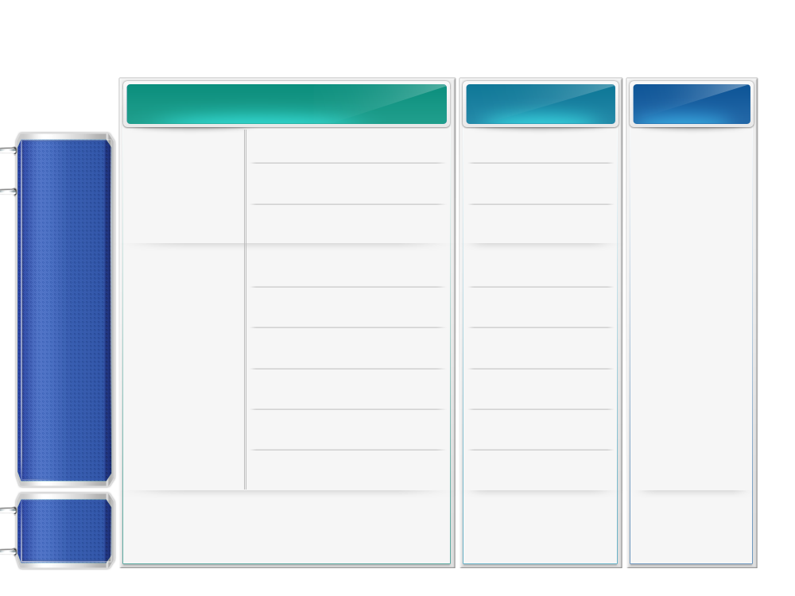
2. Comparison over assessment methods
Comprehensive Assessment
Standard
Assessment
Lowest-price Assessment
Price (over 50 pts)
○ (50 pts)
Basic
assessment
(over 75 pts)
Delivery on time
(10~20 pts)
○ (20 pts)
Technological
certificate (15 pts)
○ (15 pts)
Financial stability
(below 10 pts)
Ⅹ
Delivery performance
(below 10 pts)
Proposed
Price
only
Items
Ⅹ
Selective
assessment
(below 25 pts)
Post Management.
(below 5 pts)
○ (10 pts)
Preference
(below 5 pts)
Ⅹ
Local supplier
(below 5 pts)
Ⅹ
Socially disadvantaged
Supplier (below 5 pts)
○ (5 pts)
Some assessment items
can be selected by
public organizations
Automatic
assessment
using a system
Focused on
price
Feature
18
Notes:
2단계경쟁 평가방식별 비교입니다.
종합평가방식은 가격, 납기준수, 기술능력, 납품실적, 선호도, 지역업체 고려 등 수요기관 선호를 반영할 수 있는 평가방식이며,
표준평가방식은 가격 외 다양한 요소를 고려하면서도, 주관적 평가가 최소화되도록 시스템을 통해 자동으로 평가합니다.
최저가방식은 단지 가격만을 고려합니다.

Slide 19
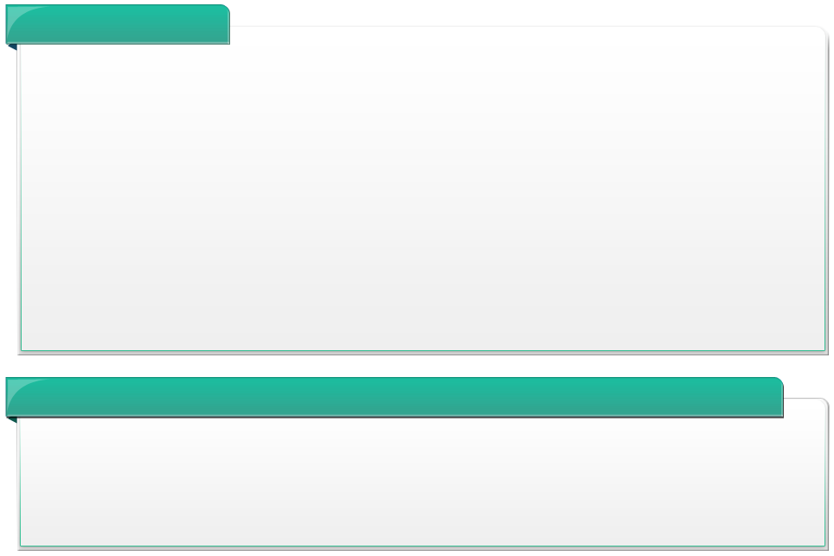
3. The 2nd stage competition
Main contents
Any activities creating unfair practices are prohibited
Prevention of avoidance of the 2nd stage competition
* Partial delivery is not permitted within 15 days
No submission of proposal
* Previous contracted price & terms are deemed to be made as a proposal
For the competition among SMEs, more than 10% of previously
Contracted price cannot be discounted
Exception of the 2nd stage competition but strictly limited
When immediate assistance is needed : natural disasters
When the existing product cannot be replaced with others due to the
compatibility
19
Notes:
2단계경쟁의 경쟁성과 공정성을 강화하기 위해서는 몇 가지 제약이 부과됩니다.
수요기관에게 2단계경쟁 관련 정보 누설 등 불공정거래행위 조장을 금지하고 있으며,
2단계경쟁 회피방지를 위해 15일이내의 분합납품요구를 차단하고 있습니다.
또한 중소기업 보호를 위해 중소기업간 경쟁제품에 대해서는 계약가격의 10% 초과인하를 못하도록 하고 있습니다.
다만, 재해복구, 기 설치된 제품과의 호환성이 없어지는 경우 등에는 2단계경쟁을 거치지 않을 수 있습니다.

Slide 20
Ⅳ
Future operating plan
20
Notes:
향후 MAS 제도 운영방향 입니다.

Slide 21
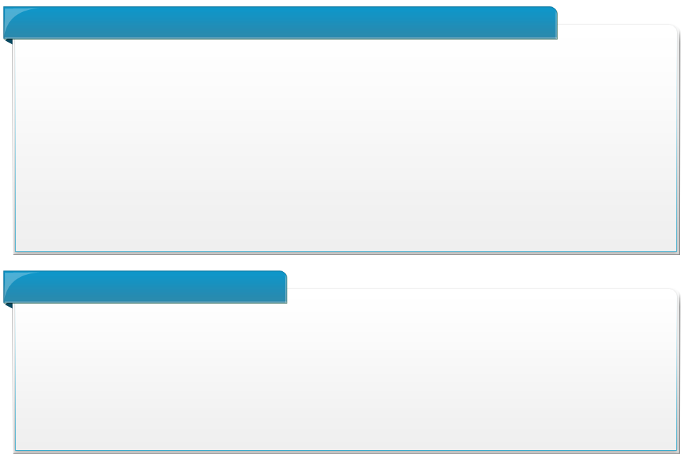
Future operating plan : K-MAS
Expanding MAS contracted products
300,000 (2012) 500,000 (2017)
Expanded to service sectors : collective insurance for public officials,
survey using Smartphone, etc.
* MAS contracted products in the U.S. : over 10,000,000 / more than 80% in service sector
Repetitive lump-sum contracts MAS
Increasing option contracts: maintenance, parts of equipment, etc.
New procurement products : ICT, social welfare service, etc.
Growth engine for SMEs
Exempted from eligibility test / ease the requirement of delivery performance for newly established SMEs
Longer contract period / Shorter days to make a contract
* Standard contract period for US MAS : 5 years, extended up to 20 years
* Days to make a contract (K-MAS) : 52 days 42 days
22
Notes:
현재 30만 MAS 품목은 2017년까지 50만 품목으로 확대할 계획입니다.
공무원단체보험, 스마트폰을 활용한 여론조사 등 서비스를 중심으로 확대할 예정입니다.
그리고, 반복적 총액계약을 MAS계약으로 전환하고, 유지보수 등 옵션계약도 지속 확대하고,
민관협력을 통해 ICT 융복합제품, 사회복지서비스 등 새로운 조달물자도 발굴할 계획입니다.
이외에도 MAS 계약기간을 더욱 장기화하고 계약시 소요되는 시간을 단축하여 중소기업의 부담을 최소화할 계획입니다.

Slide 22
Notes:
이상으로 한국의 MAS 제도에 대한 발표를 마치겠습니다.
감사합니다.

